Slide 1







EVENTO DE PROMOCIÓN
PROYECTOS OXI PARA LA GESTIÓN INTEGRAL DE RESIDUOS SÓLIDOS
ACTIVE
EL AUDIO, EN EL MENÚ INFERIOR.
AL INICIAR LA SESIÓN,
MANTENGA LA CÁMARA APAGADA. SE SILENCIARÁN LOS MICRÓFONOS.

Slide 2
Bienvenidos
ACTIVE
EL AUDIO, EN EL MENÚ INFERIOR.
AL INICIAR LA SESIÓN,
MANTENGA LA CÁMARA APAGADA. SE SILENCIARÁN LOS MICRÓFONOS.

Slide 3
PROYECTOS DE INVERSIÓN EN LA GESTIÓN INTEGRAL DE RESIDUOS SÓLIDOS
Dirección General de Gestión de Residuos Sólidos
Sonia Beatriz Araníbar Tapia – Directora General
16 de febrero de 2021

Slide 4
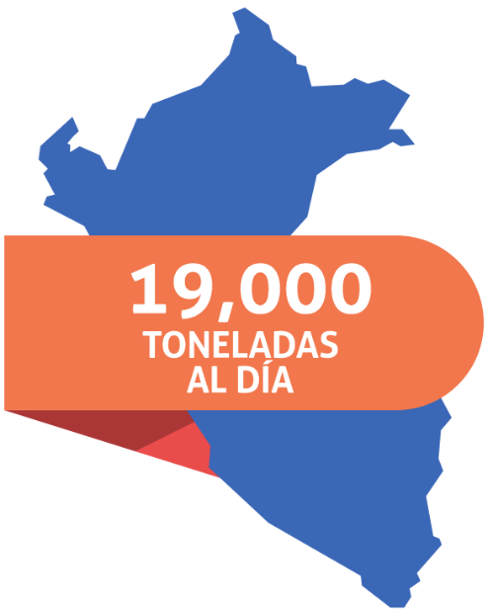

Generación de los residuos sólidos
municipales
Gobiernos locales: 1874
Población Total (Proy. 2019 Censo 2017): 32 131 400
Población Urbana (Censo 2017): 26 311 100
En el país, al día se generan más de 21 mil toneladas de residuos sólidos municipales.
21,000
3 estadios nacionales.

Slide 5

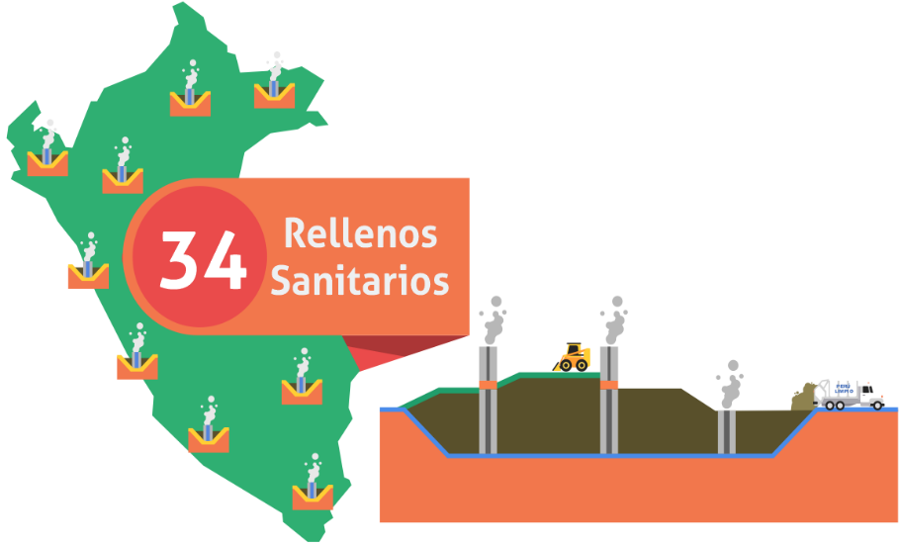

53.45
Del total generado en el país, más de la mitad van a los Rellenos sanitarios autorizados donde se disponen adecuadamente, ayudando a prevenir la contaminación ambiental.
55

Slide 6
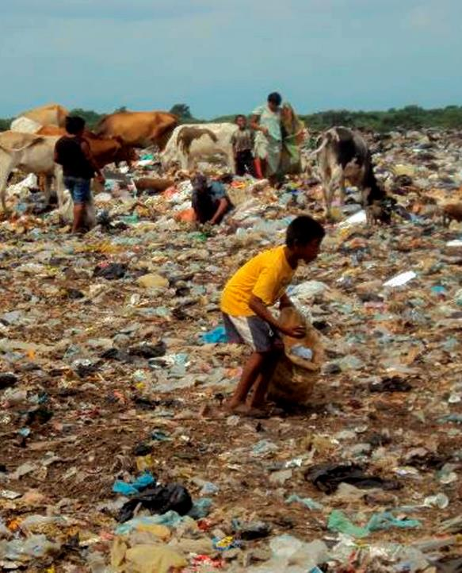
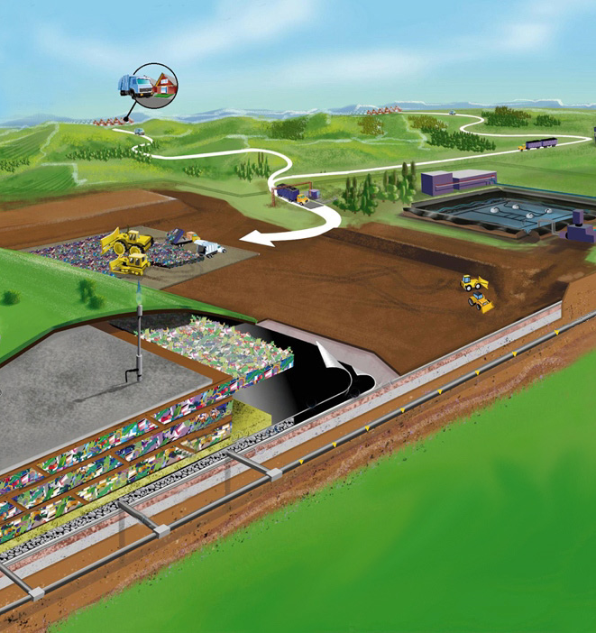
Botadero
Título de diapositiva
Texto en calibri 24
Texto
Texto
Texto
Relleno Sanitario

Slide 7
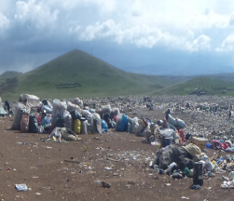
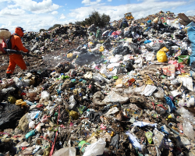
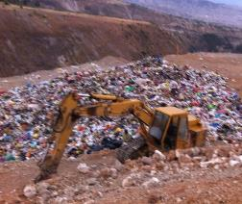
BOTADEROS
Puno genera 40 mil toneladas por año
Lugares donde se disponen los residuos sólidos de manera informal.
Juliaca genera 72 mil toneladas por año
Ayacucho genera 78 mil toneladas por año

Slide 8
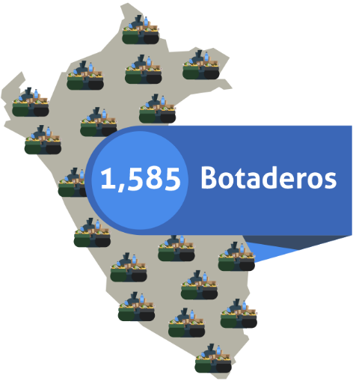
Áreas degradadas por residuos solidos
Botaderos:
Ancash: 149
Cajamarca: 123
Puno: 111
De acuerdo a las cifras señaladas por el OEFA, en el Perú existen aproximadamente
1,585 áreas degradadas por residuos sólidos (botaderos) a nivel nacional
+ Superficie (ha):
Lambayeque: 438
Ica: 276
Piura: 201
Resolución de Consejo Directivo N° 026-2018-OEFA/CD
Aprueban el "Inventario Nacional de Áreas Degradadas por Residuos Sólidos Municipales",

Slide 9
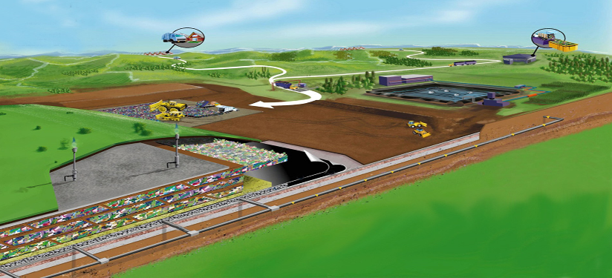
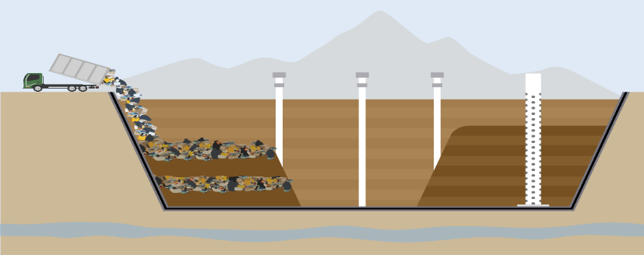
Relleno Sanitario
Lugar de disposición final de los residuos sólidos controlando la calidad ambiental y la salud de las personas con criterios ambientales sanitarios y salud pública.

Slide 10
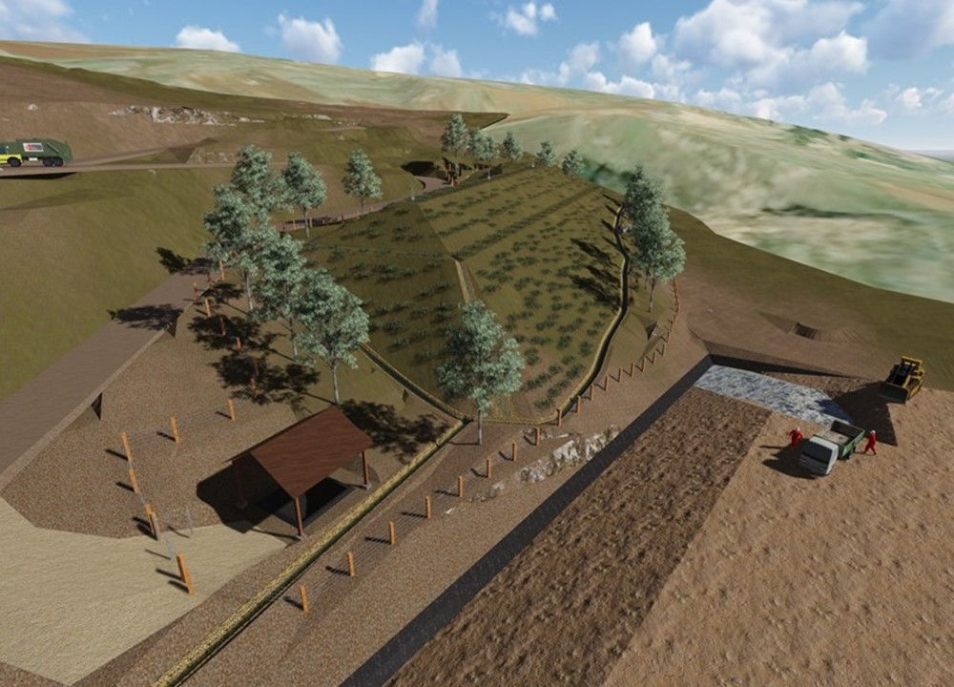
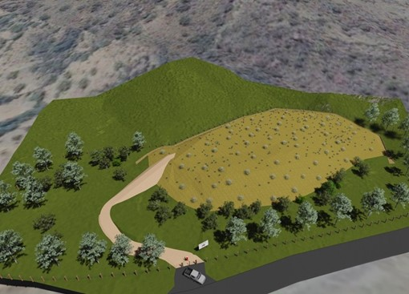
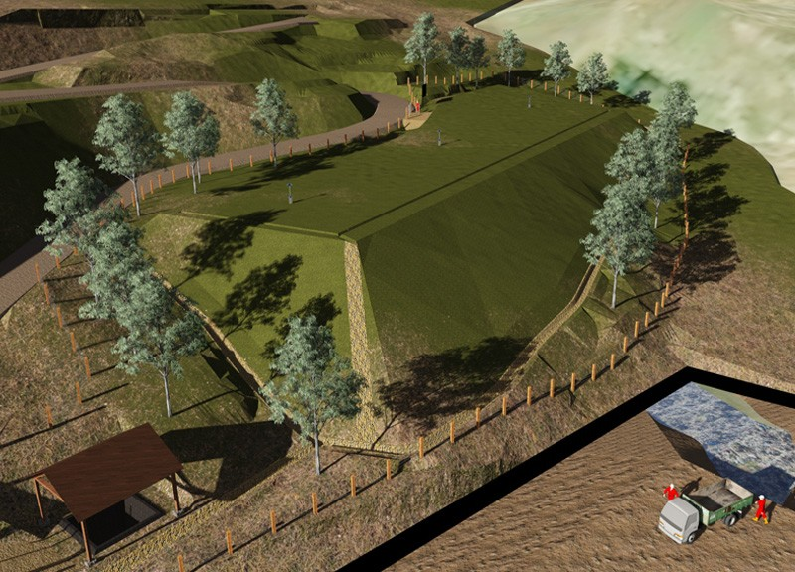
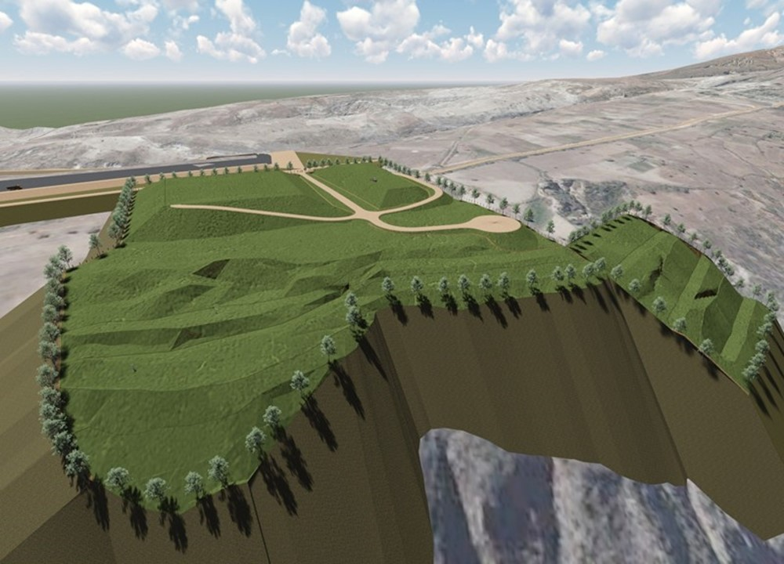
Recuperación de áreas degradadas por residuos sólidos

Slide 11






FOMENTO DE LAS INVERSIONES EN GESTIÓN INTEGRAL DE RESIDUOS SÓLIDOS
Ámbitos de intervención
Estándares técnicos - normativos
Recursos financieros
Cartera de Inversiones
¿De que se trata estos proyectos y qué planteamos como solución?

Slide 12
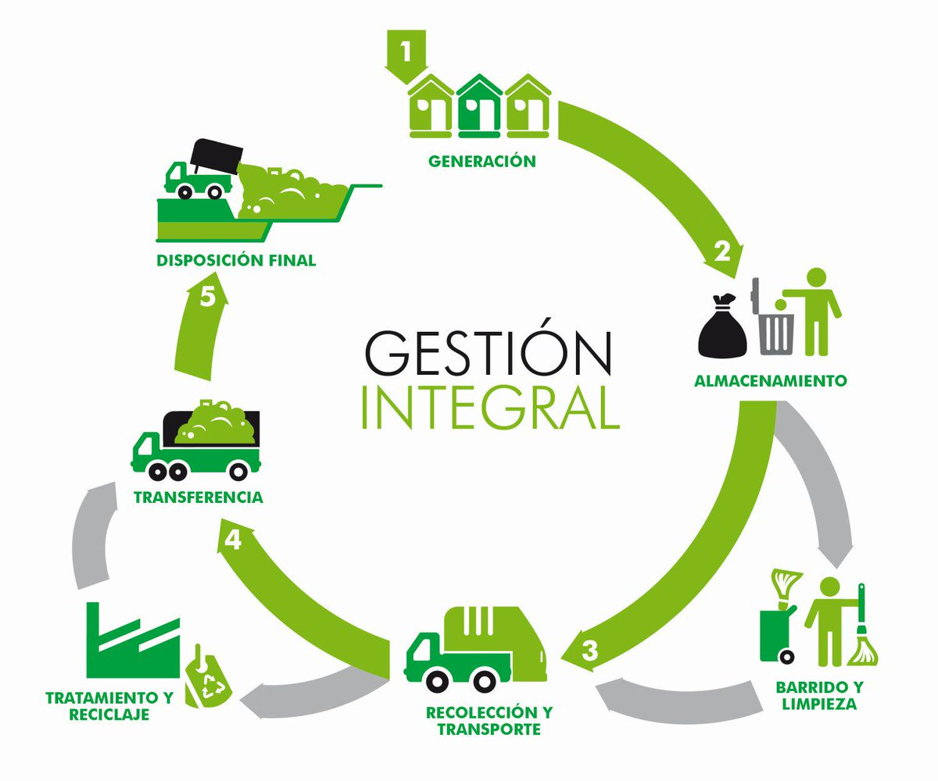


Se plantea una Gestión Integral de los Residuos solidos
Almacenamiento
Barrido y limpieza
Recolección y transporte
Generación
Disposición final
Transferencia
Valorización

Slide 13


Cajamarca
GOBIERNO REGIONAL
DE CAJAMARCA

Slide 14




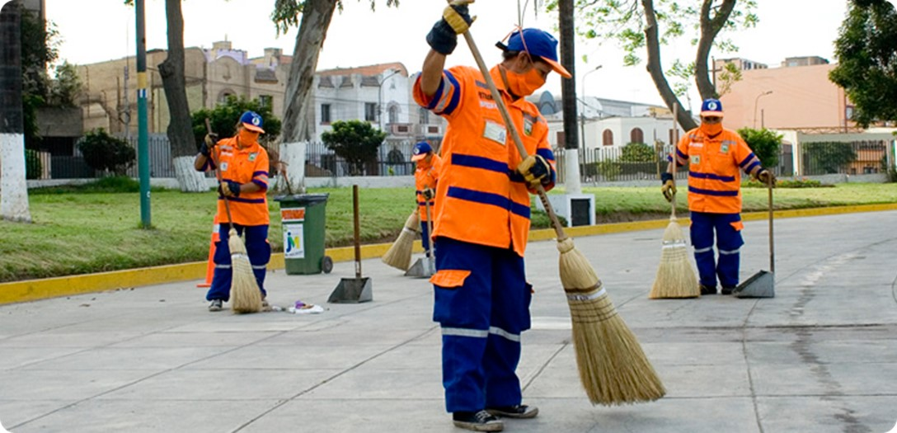

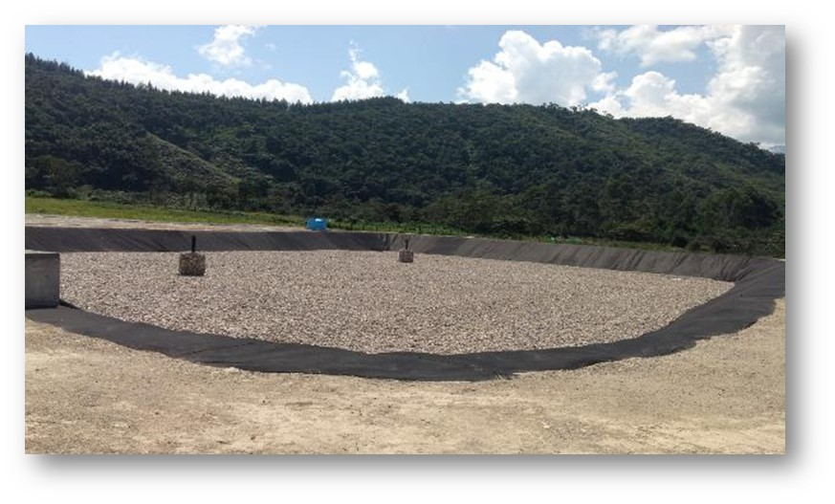


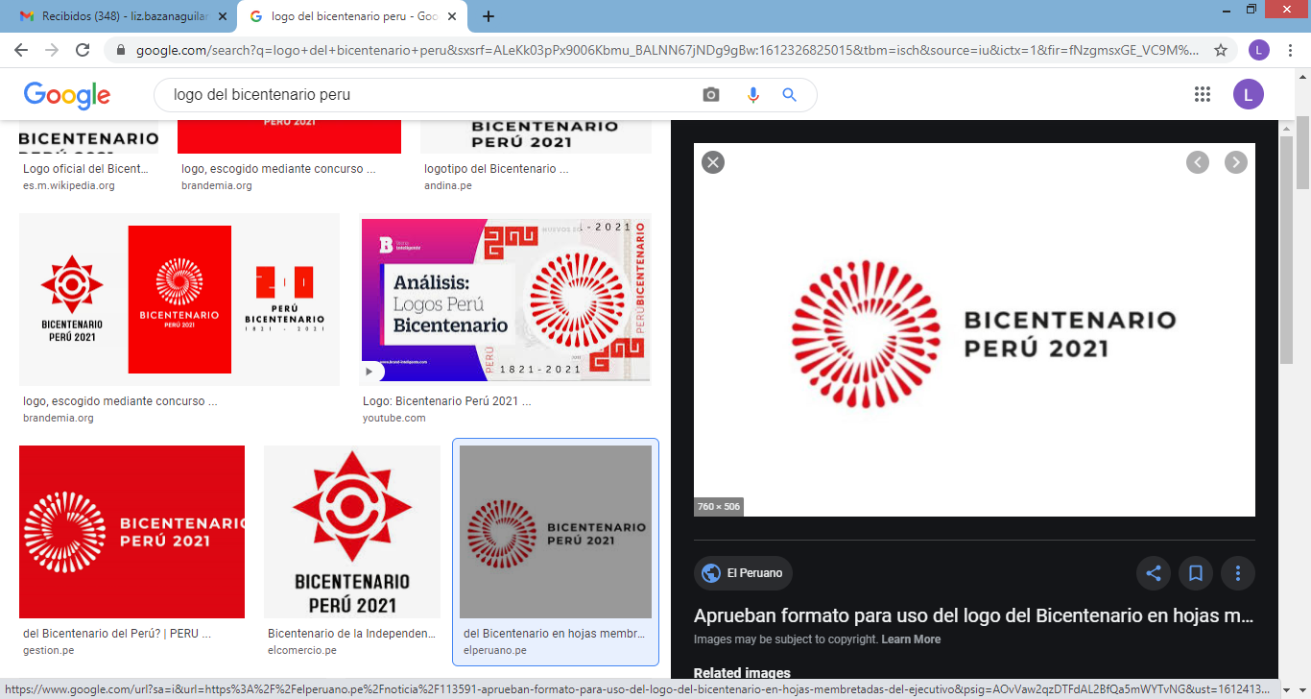
MEJORAMIENTO DEL SERVICIO DE LIMPIEZA PÚBLICA DE LA CIUDAD DE JAEN, PROVINCIA DE JAEN - CAJAMARCA
 | Entidad Competente: | Gobierno Regional de Cajamarca
 | Código: | 2338187
 | Monto Referencial | S/19,062,325.00
 | Tipología: | Ambiente
 | Estado | Priorizado
C
WWW.PROINVERSION.GOB.PE

Slide 15


Nivel de Estudio actual del proyecto: | Nivel de Expediente Técnico. El Ministerio del Ambiente (MINAM) elaboró el expediente técnico y documentos equivalentes del proyecto de inversión de competencias municipales en el marco de Convenio suscrito
Concepto que se requiere financiar: | Ejecución Física de Obra Supervisión de Obra
Beneficiarios y Demanda potencial: | El proyecto beneficiará a 93,875 habitantes de la Provincia de Jaén y del distrito de Las Pirias.
WWW.PROINVERSION.GOB.PE
WWW.PROINVERSION.GOB.PE

Slide 16
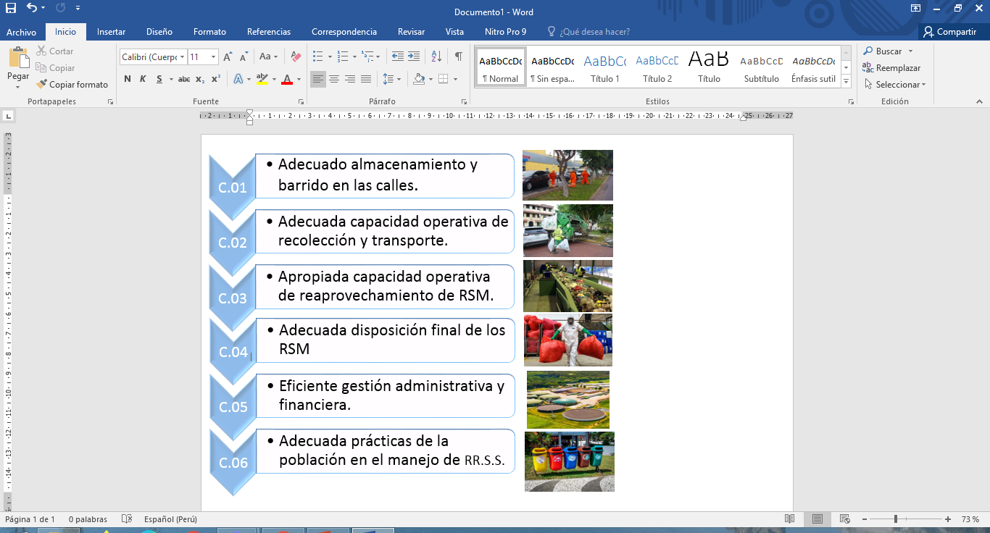
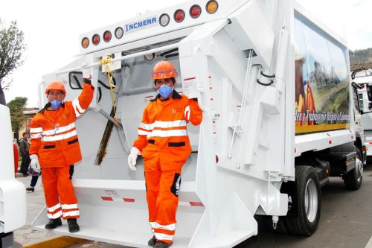
Descripción del Proyecto:
WWW.PROINVERSION.GOB.PE

Slide 17
EQUIPO DE TRABAJO – GOBIERNO REGIONAL DE CAJAMARCA
ECON. LIZBETH BAZÁN AGUILAR - 976478048 lbazana@regioncajamarca.gob.pe
Especialista de la Sub Gerencia de Promoción de la Inversión Privada
MESÍAS GUEVARA AMASIFUÉN
mguevaraa@regioncajamarca.gob.pe
Gobernador Regional
WALTER RABANAL DÍAZ
wrabanal@regioncajamara.gob.pe
Gerente de Recursos Naturales y Medio Ambiente - RENAMA
ABG. CESAR TORRES MARÍN – 945061412
cesartorresmarin@gmail.com
ING. MATHEUS BAZÁN– 980522933
bazan899@gmail.com
ING. CARLOS TERRONES SILVA – 970934426
cterrones@regioncajamarca.gob.pe
WWW.PROINVERSION.GOB.PE

Slide 18

Tumbes
GOBIERNO REGIONAL
DE TUMBES

Slide 19
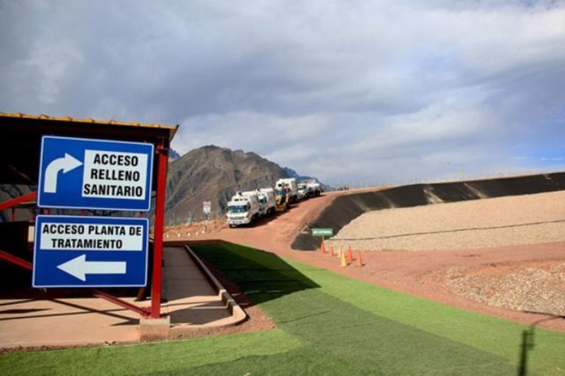
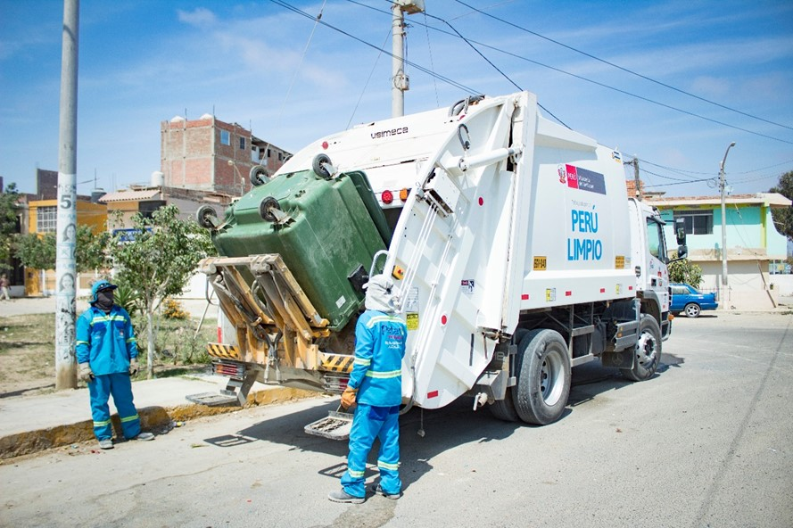
MEJORAMIENTO DEL SERVICIO DE LIMPIEZA PÚBLICA EN EL DISTRITO DE ZARUMILLA Y DE LA DISPOSICIÓN FINAL DE LOS RESIDUOS SÓLIDOS MUNICIPALES DE LOS DISTRITOS DE ZARUMILLA, AGUAS VERDES, MATAPALO Y PAPAYAL DE LA PROVINCIA DE ZARUMILLA, DEPARTAMENTO DE TUMBES
 | Entidad Competente: | Gobierno Regional de Tumbes
 | Código: | 2344974
 | Monto Referencial | S/14,367,988.00
 | Tipología: | Ambiente
 | Estado | Priorizado Acuerdo de Consejo Regional N° 070-2020/GOB.REG. TUMBES-CR-CD
C
WWW.PROINVERSION.GOB.PE

Slide 20
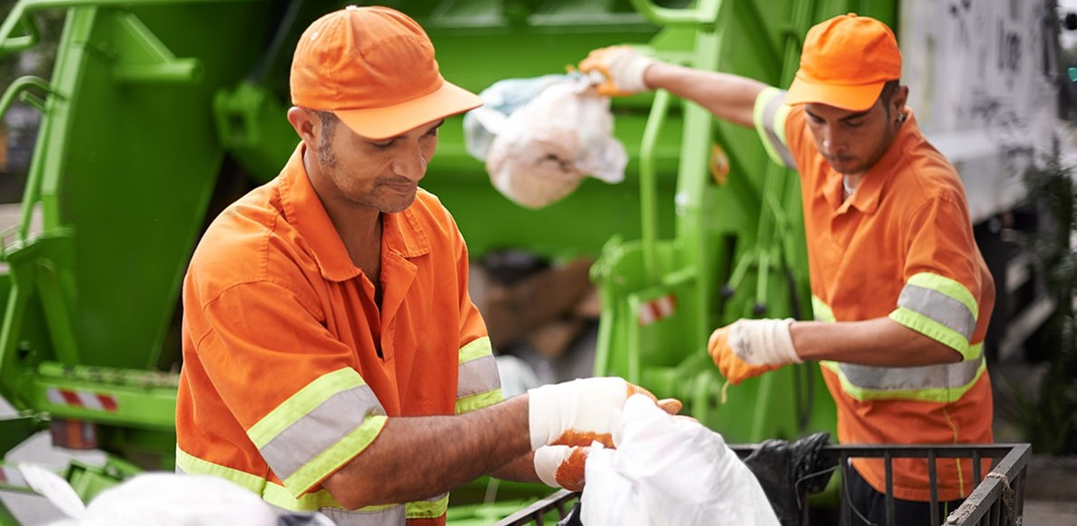
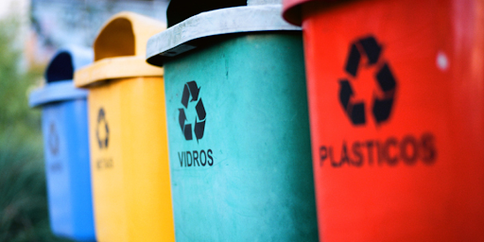
Nivel de Estudio actual del proyecto: | Ficha Técnica Estándar (09/09/2019 fecha de viabilidad - SSI). Declarado viable por la Municipalidad Provincial de Zarumilla
Concepto que se requiere financiar: | Expediente Técnico Ejecución Física de Obra
Beneficiarios y Demanda potencial: | El proyecto beneficiará a 54,609 habitantes de la Provincia de Zarumilla, distrito de Aguas Verdes, distrito de Papayal y distrito de Matapalo.
WWW.PROINVERSION.GOB.PE
WWW.PROINVERSION.GOB.PE

Slide 21
Descripción del Proyecto:
C.01
Adecuado almacenamiento, adecuado barrido de vías urbanas y áreas públicas.
C.02
Adecuada capacidad para la recolección y transporte, adecuada valorización de los residuos sólidos.
C.03
Adecuada disposición final de los residuos sólidos, eficiente gestión técnica, administrativa, económica y financiera del servicio de limpieza pública.
C.04
Adecuada educación y cultura ambiental de la población.
El proyecto busca el mejoramiento de la gestión integral de residuos sólidos en el distrito de Zarumilla y de la disposición final de los residuos sólidos municipales de los distritos de Matapalo, Aguas Verdes y Papayal, mediante la implementación de los siguientes componentes:
La propuesta de proyecto propone la construcción de un relleno sanitario mecanizado, como infraestructura de disposición final de residuos sólidos municipales. El terreno propuesto tiene una extensión de 20.363 Has, es de propiedad de la Municipalidad de Zarumilla, se ubica en el distrito de Papayal y se encuentra inscrito en SUNARP con Partida Registral a favor de la Municipalidad provincial de Zarumilla.
WWW.PROINVERSION.GOB.PE

Slide 22

EQUIPO DE TRABAJO – GOBIERNO REGIONAL DE TUMBES
LUIS BARDALES – 959589350
lbardales@regiontumbes.gob.pe
Gte. Regional de Recursos Naturales y Gestión del Medio Ambiente
RODRIGO HUAMAN – 983829536
shuamanb@regiontumbes.gob.pe
Sub Gerente de Evaluación y Fiscalización Ambiental
WWW.PROINVERSION.GOB.PE

Slide 23
GOBIERNO REGIONAL
DE ANCASH
Áncash

Slide 24
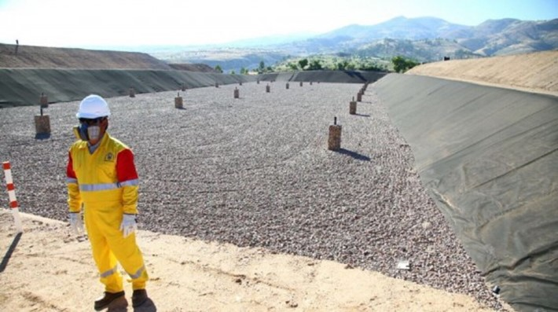
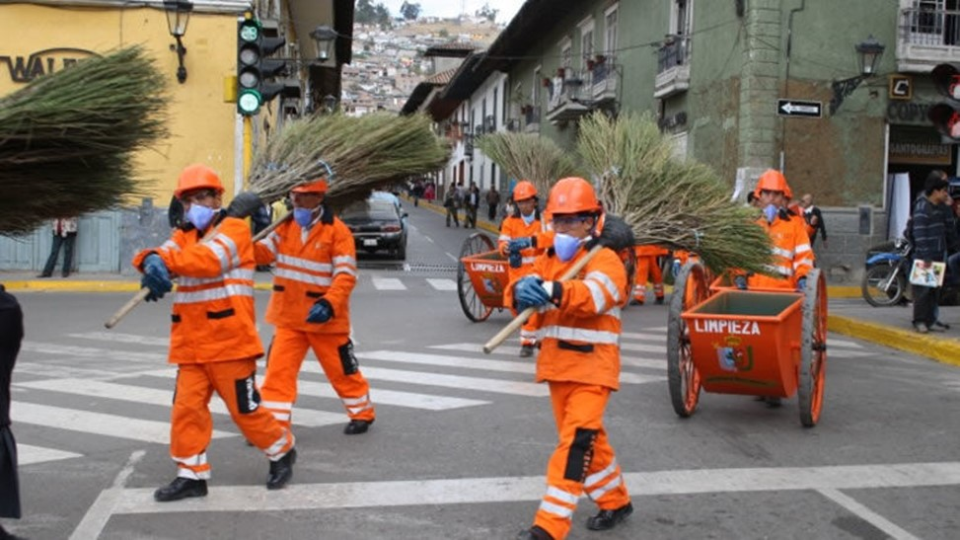
CREACIÓN DE SERVICIO DE RELLENO SANITARIO EN EL DISTRITO DE HUARMEY - PROVINCIA DE HUARMEY - DEPARTAMENTO DE ANCASH
 | Entidad Competente: | Gobierno Regional de Ancash
 | Código: | 2475742
 | Monto Referencial | S/ 6,982,470.25
 | Tipología: | Ambiente
 | Estado | Viable
C
WWW.PROINVERSION.GOB.PE
WWW.PROINVERSION.GOB.PE

Slide 25
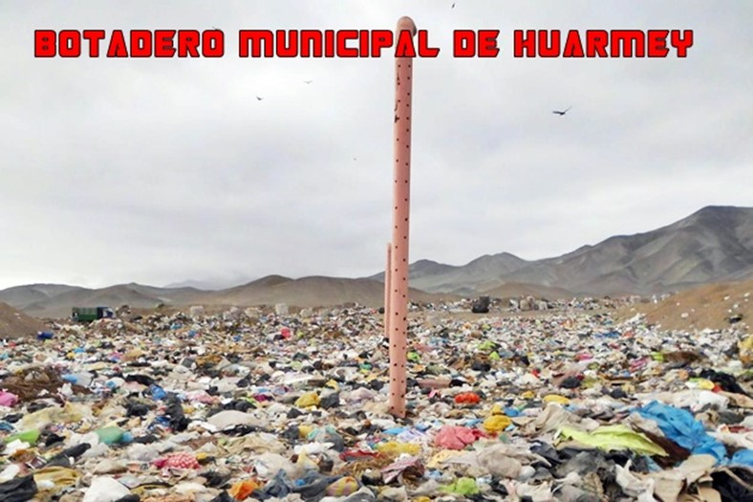
Nivel de Estudio actual del proyecto: | Ficha Técnica Estándar (07/01/2020 fecha de viabilidad)
Concepto que se requiere financiar: | Ejecución Física de Obra Expediente Técnico Supervisión de Obra
Beneficiarios y Demanda potencial: | El proyecto beneficiará a 29,340 habitantes del distrito de Huarmey y Culebras según INEI – Censos Nacionales 2017: XII de Población y Equipo Provincial de PIGARS – Huarmey.
WWW.PROINVERSION.GOB.PE

Slide 26
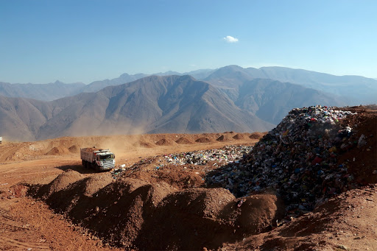
Descripción del Proyecto:
C.01
Construcción de poza de almacenamiento y chimenea.
C.02
Adquisición de cargador frontal, volquete, barredora mecánica, furgonetas, herramientas, construcción de poza de almacenamiento, furgonetas , equipamiento para limpieza pública y adquisición de herramientas generales.
C.03
Orientación y concientización a la población en cultura ambiental.
WWW.PROINVERSION.GOB.PE
WWW.PROINVERSION.GOB.PE

Slide 27
EQUIPO DE TRABAJO – GOBIERNO REGIONAL DE ANCASH
HENRY AUGUSTO BORJA
bvargas@regionancash.gob.pe
Gobernador Regional
JOEL LÁZARO EVARISTO -945793332
joel_lic.adm@hotmail.com
Sub Gerente de Planeamiento y AT
WWW.PROINVERSION.GOB.PE

Slide 28
MUNICIPALIDAD PROVINCIAL
DE ILO
Moquegua

Slide 29
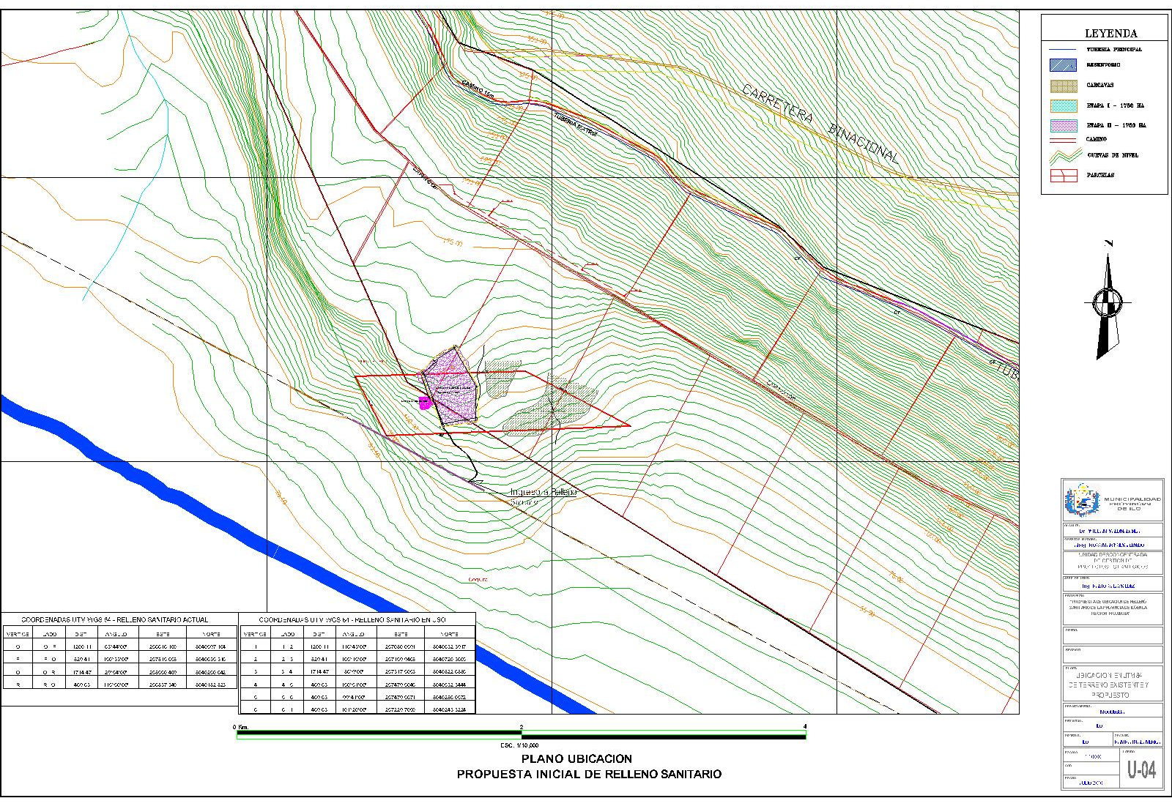
PROYECTO Nº 01
MEJORAMIENTO Y AMPLIACIÓN DEL SERVICIO DE LIMPIEZA PÚBLICA Y DISPOSICIÓN FINAL DE RESIDUOS SÓLIDOS DISTRITO DE ILO – PROVINCIA ILO – REGION MOQUEGUA
 | Entidad Competente: | Municipalidad Provincial Ilo
 | Código: | 2360053
 | Monto Referencial | S/18,781,238.7
 | Tipología: | Ambiente
 | Estado | Priorizado
C
WWW.PROINVERSION.GOB.PE

Slide 30
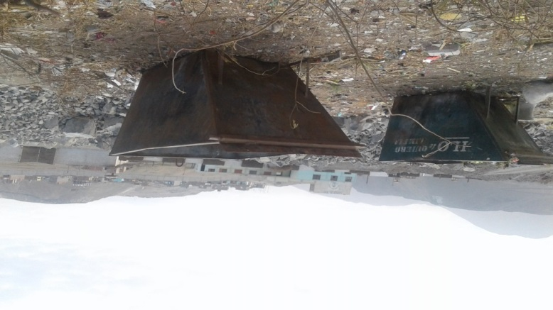
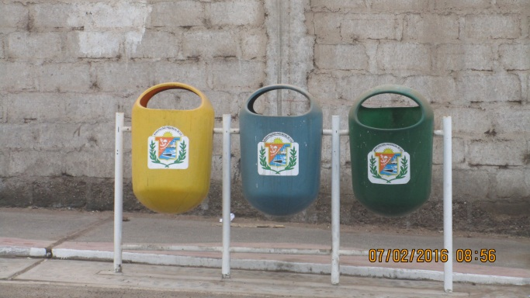
PROYECTO Nº 01
Nivel de Estudio actual del proyecto: | Proyecto a nivel Perfil (20/12/2017). En proceso de actualización
Concepto que se requiere financiar: | Expediente Técnico Ejecución Física de Obra. Supervisión de Obra.
Beneficiarios y Demanda potencial: | El proyecto beneficiará a 77,515 habitantes de la Provincia de Ilo, Distrito de Ilo, Distrito de Pacocha y Distrito El Algarrobal
WWW.PROINVERSION.GOB.PE

Slide 31



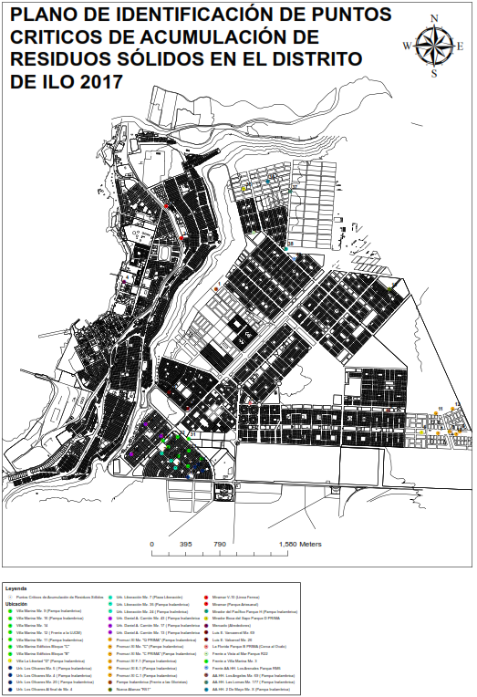
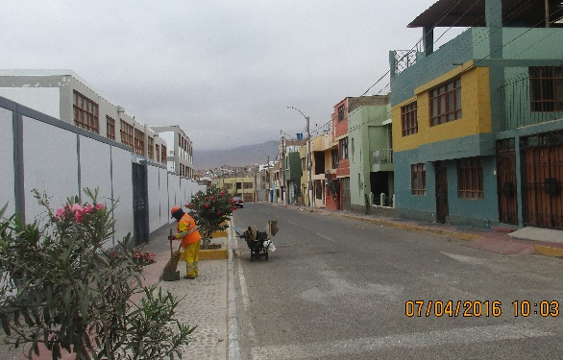
PROYECTO Nº 01
Necesidad y Justificación:
Con el presente proyecto se busca la limpieza en la Provincia de Ilo. Para mejorar la gestión administrativa, se está proponiendo la construcción de Infraestructura de Transferencia: infraestructura para un apropiado reaprovechamiento y para una buena disposición final de los RR.SS. Un relleno sanitario, se está en espera.
El área del terreno para el relleno sanitario debe almacenar un total de 414,287.61 m3 de residuos sólidos.
WWW.PROINVERSION.GOB.PE
WWW.PROINVERSION.GOB.PE

Slide 32
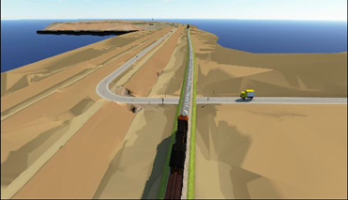
PROYECTO Nº 01
Descripción del Proyecto:
C.01
Adecuado almacenamiento y barrido de calles
C.02
Eficiente servicio de recolección y transporte.
C.03
Construcción e implementación de estación de transferencia.
C.04
Adecuado aprovechamiento de residuos sólidos.
C.05
C.06
C.07
Apropiada disposición final de residuos sólidos.
Eficiente gestión administrativa y financiera
Adecuadas prácticas de la población.
WWW.PROINVERSION.GOB.PE
WWW.PROINVERSION.GOB.PE

Slide 33
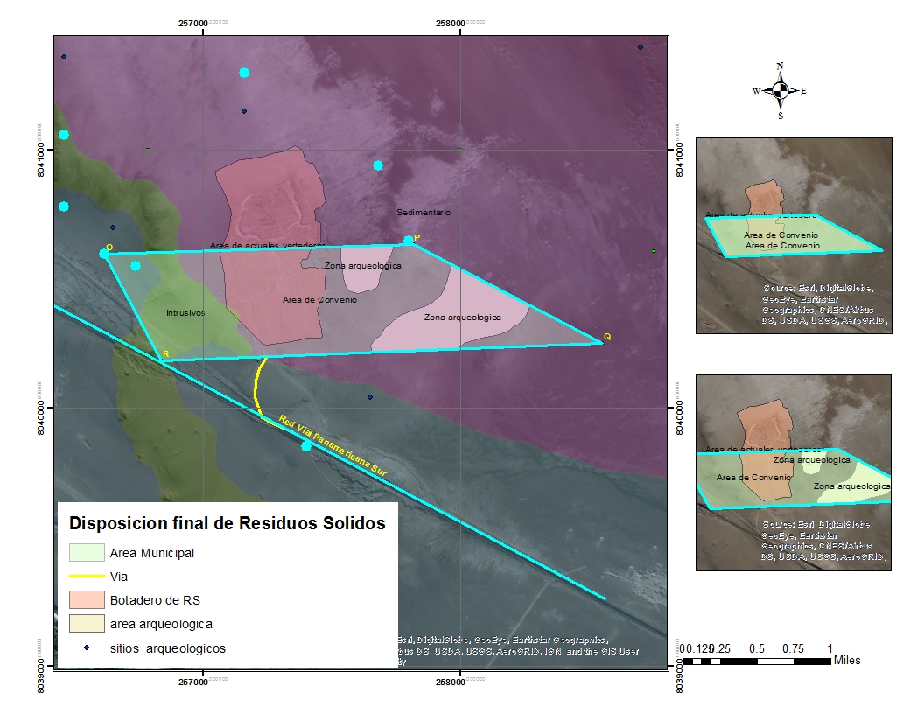
PROYECTO Nº 02
RECUPERACIÓN DE ÁREAS DEGRADADAS POR RESIDUOS SÓLIDOS EN EL SECTOR PAMPA EL PALO DEL DISTRITO DE ILO - PROVINCIA DE ILO - DEPARTAMENTO DE MOQUEGUA
 | Entidad Competente: | Municipalidad Provincial Ilo
 | Código: | 2429710
 | Monto Referencial | S/5,307,482.23
 | Tipología: | Ambiente
 | Estado | Priorizado
C
WWW.PROINVERSION.GOB.PE
WWW.PROINVERSION.GOB.PE

Slide 34
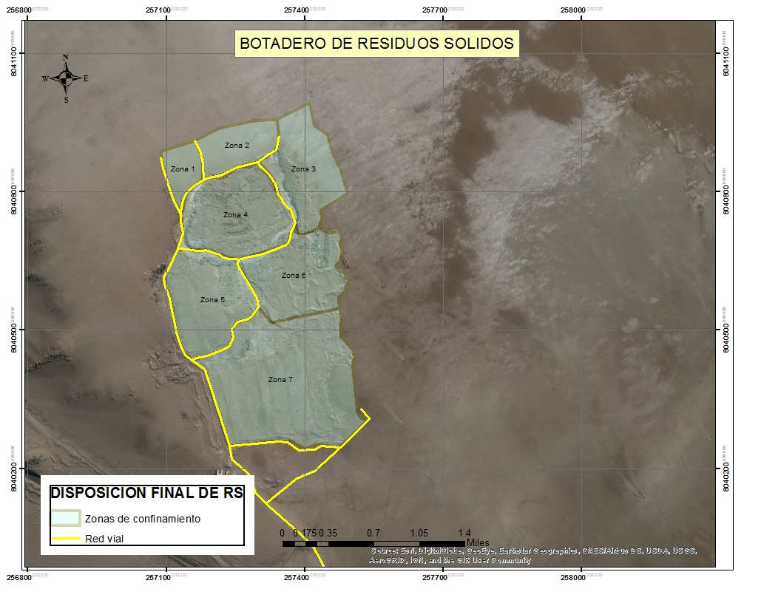
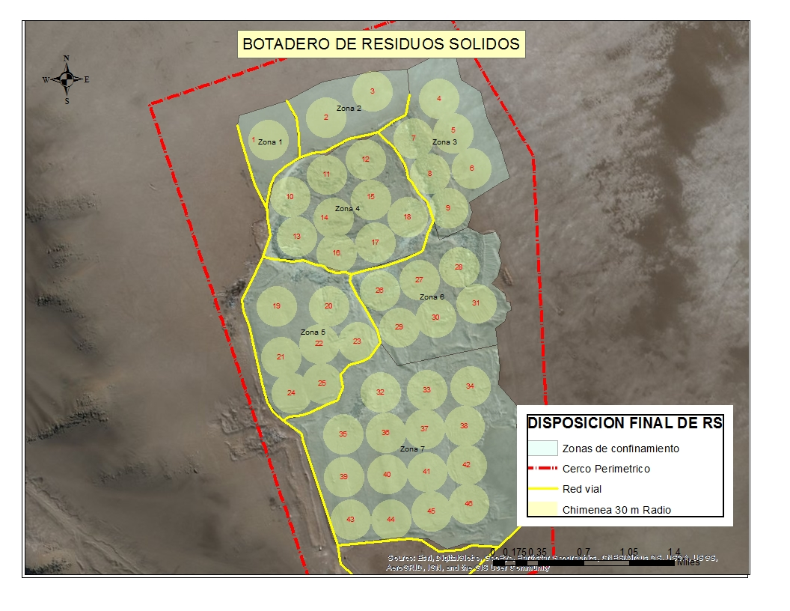
PROYECTO Nº 02
Nivel de Estudio actual del proyecto: | Ficha Técnica Estándar (04/12/2018).
Concepto que se requiere financiar: | Expediente Técnico Ejecución Física de Obra. Supervisión de Obra.
Beneficiarios y Demanda potencial: | El proyecto beneficiará a 71, 179 personas del Distrito de Ilo, Provincia de Ilo - Departamento de Moquegua.
WWW.PROINVERSION.GOB.PE
WWW.PROINVERSION.GOB.PE

Slide 35
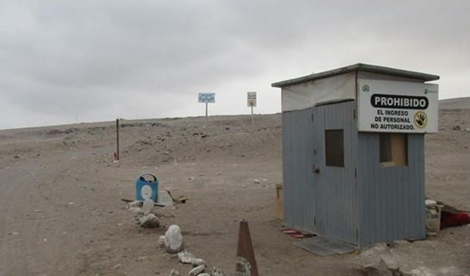
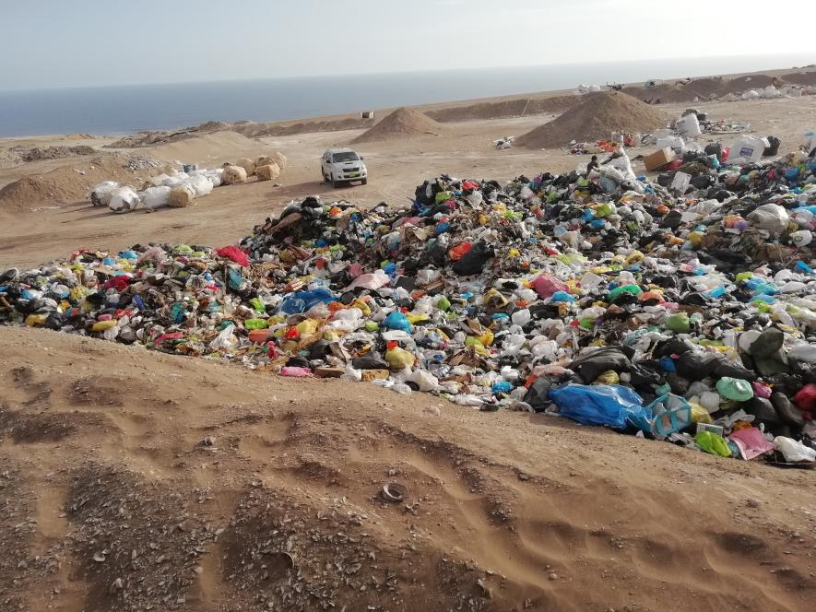
PROYECTO Nº 02
Necesidad y Justificación:
La sostenibilidad del proyecto se define como habilidad del proyecto de mantener su operación, servicios y beneficios durante el horizonte de vida del mismo con un análisis de sostenibilidad Institucional y Financiera.
Se ha desarrollado el estudio de demanda, en el cual da como resultado una demanda de infraestructura, que la población necesita, es de 25.39 hectáreas que serán recuperadas con la posterior ejecución del proyecto
WWW.PROINVERSION.GOB.PE
WWW.PROINVERSION.GOB.PE

Slide 36
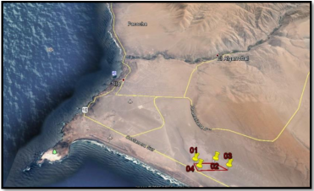
PROYECTO Nº 02
Descripción del Proyecto:
C.01
Confinamiento de residuos sólidos
C.02
Manejos de lixiviados.
C.03
Manejo de gases.
C.04
Gestión técnica municipal.
C.05
Prácticas de la población involucrada.
WWW.PROINVERSION.GOB.PE
WWW.PROINVERSION.GOB.PE

Slide 37
EQUIPO DE TRABAJO – MUNICIPALIDAD PROVINCIAL DE ILO
JULIO GRANADOS– 981777201 jgranados10@hotmail.com
Gerente Municipal
ALVARO OBREGÓN- 984258019
alvaro.obregon@unmsm.edu.pe
Coordinador
ECON. GILMER BLANCO– 999 933 707
gilmerblanco@hotmail.com
Jefe de proyectos especiales y cooperación técnica financiera
WWW.PROINVERSION.GOB.PE

Slide 38
MUNICIPALIDAD PROVINCIAL
DEL SANTA
Áncash

Slide 39

MEJORAMIENTO Y AMPLIACIÓN DE LA GESTIÓN INTEGRAL DE LOS RESIDUOS SÓLIDOS MUNICIPALES EN LA CIUDAD DE CHIMBOTE, DISTRITO DE CHIMBOTE – PROVINCIA DE SANTA – DEPARTAMENTO DE ANCASH
 | Entidad Competente: | Municipalidad provincial del Santa
 | Código: | En formulación
 | Monto Referencial | S/40,365,900.00
 | Tipología: | Ambiente
 | Estado | En formulación
C
WWW.PROINVERSION.GOB.PE

Slide 40
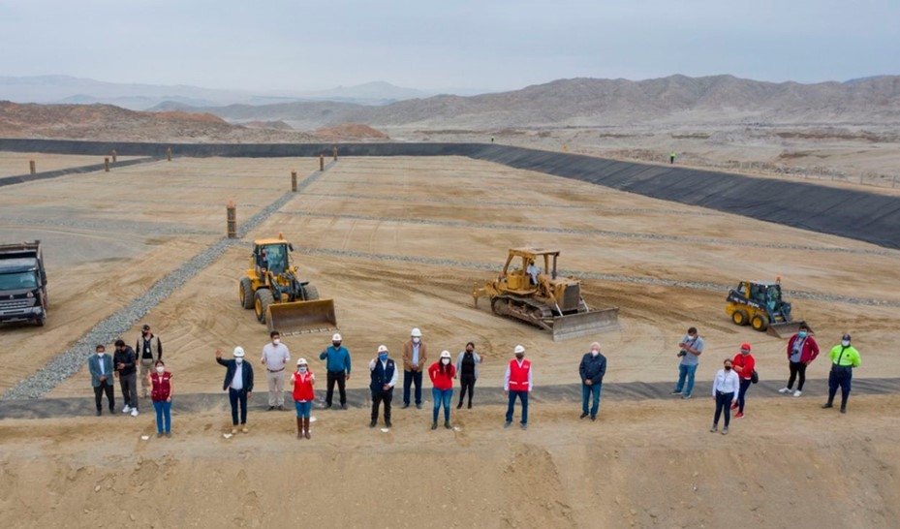
Nivel de Estudio actual del proyecto: | En formulación. El MINAM elaboró y financió la construcción de una Celda Transitoria, la cual viene operando desde fines del 2020 y tiene una vida útil de 3 años.
Concepto que se requiere financiar: | Ejecución Física de Obra Expediente Técnico Supervisión de Obra
Beneficiarios y Demanda potencial: | El proyecto beneficiará a 203,135 habitantes de distrito de Chimbote – Provincia de Santa – Departamento de Áncash.
Celda Transitoria | El MINAM elaboró y financió la construcción de una Celda Transitoria, la cual viene operando desde fines del 2020 y tiene una vida útil de 3 años.
WWW.PROINVERSION.GOB.PE

Slide 41
Descripción del Proyecto:
C.01
Adecuado almacenamiento, adecuado barrido de vías urbanas y áreas públicas.
C.02
Adecuada capacidad para la recolección y transporte.
C.03
Adecuada valorización de los residuos sólidos.
Adecuada disposición final de los residuos sólidos, eficiente gestión técnica, administrativa, económica y financiera del servicio de limpieza pública.
C.05
Adecuada educación y cultura ambiental de la población.
C.04
WWW.PROINVERSION.GOB.PE

Slide 42
EQUIPO DE TRABAJO – MUNICIPALIDAD PROVINCIAL DEL SANTA
JESÚS RODRIGUEZ
gerenciamunicipal@munisanta.gob.pe
Gerente Municipal del Santa
VICTOR HERNANDEZ – 968778533
victorh25_8@Hotmail.com
Asesor Municipal Provincial
JULIO MACEDA CRUZADA - 994063085
juliomaceda@hotmail.com
Gerente de Gestión Ambiental
WWW.PROINVERSION.GOB.PE

Slide 43
Consultas sobre los Proyectos presentados
ESCRIBA SUS PREGUNTAS
AL CHAT DE ZOOM. UN MODERADOR LAS LEERÁ.
SI DESEA QUE SE LE ACTIVE EL MICRÓFONO PRESIONE EL BOTÓN “LEVANTAR LA MANO”

Slide 44
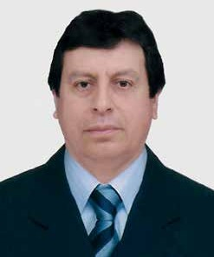
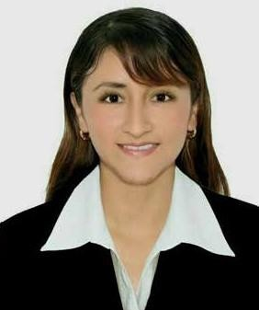
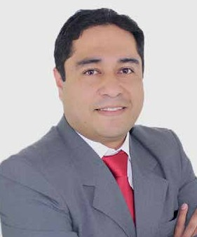
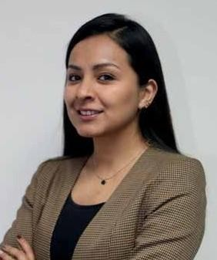
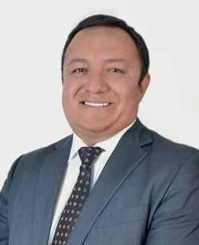
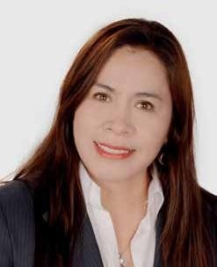
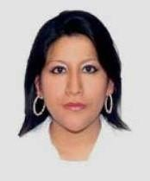

DIRECCIÓN DE
INVERSIONES DESCENTRALIZADAS
Oficina Macro Regional Norte
Calle Los Manzanos Mz Ñ Lt 23, Urbanización Santa María del Pinar, Piura, Piura
MÓDULO DE ATENCIÓN CAJAMARCA
Calle San Cristóbal Nº 112 Urb. San Carlos, Cajamarca, Cajamarca
ANALISTA DE PROYECTOS
ASESORÍA TÉCNICA
HUMBERTO MAYDANA
COORDINADOR
ÁMBITO MACRO REGIONAL NORTE
hmaydana@proinversion.gob.pe
973 873 353
LILIAN CAMPOVERDE
ASESORA TÉCNICA
TUMBES, PIEURA, LAMBAYEQUE
lcampoverde@proinversion.gob.pe
975 947 433
CARLOS TIRADO
ASESOR TÉCNICO
CAJAMARCA, SAN MARTÍN
ctirado@proinversion.gob.pe
975 947 357
PIERINA PAREJA
ANALISTA DE PROYECTOS
AMBIENTE, PROTECCIÓN SOCIAL
hpareja@proinversion.gob.pe
984 174 698
Oficina Macro Regional Sur
Pasaje Belén 113, Vallecito, Cercado, Arequipa, Arequipa
MÓDULO DE ATENCIÓN HUARAZ
Av. Agustín Gamarra 420 - Piso 2 - Barrio San Francisco, Huaraz, Áncash
ASESORÍA TÉCNICA
Oficina Central Lima
ASESORÍA TÉCNICA
NÉSTOR DÍAZ
COORDINADOR
ÁMBITO MACRO REGIONAL SUR
ndiaz@proinversion.gob.pe
997503870
MAGDALENA TALAVERA
ASESORA TÉCNICA
AREQUIPA, TACNA, MOQUEGUA, PUNO, MADRE DE DIOS
mtalavera@proinversion.gob.pe
975 947 374
LIZBETH BRAVO
ASESORA TÉCNICA
ÁNCASH
CARLA CÁMERO
CONSULTORA
ÁMBITO NACIONAL/CONTACTO EMPRESAS
consultor119@proinversion.gob.pe
993 682 085
lbravor@proinversion.gob.pe
980 925 484 / 993 520 448
WWW.PROINVERSION.GOB.PE

Slide 45

Muchas gracias
por su participación

